Slide 1
ແນະນຳກ່ຽວກັບ ກຣາຟິກ 2D
ດຣ. Lathsamy ຈິດຕະວົງ
ເບີມືຖື 77712077
ອີເມລ: l.chidtavong@nuol.edu.la
ການເຊື່ອມຕໍ່: https://www.w3schools.com/graphics/svg_rect.asp

Slide 2
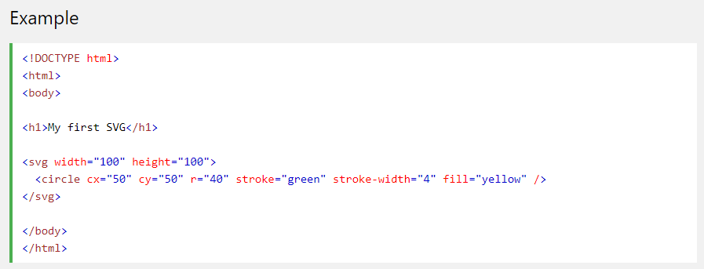
SVG ໃນ HTML
ການຂຽນ SVG ໃນ file ຂອງ HTML

Slide 3
SVG ໃນ HTML
ຮູບພາບ SVG ເລີ່ມຕົ້ນດ້ວຍເຄື່ອງ <svg>
ຄຸນລັກສະນະຂອງຄວາມກວ້າງແລະຄວາມສູງຂອງ <svg> ອົງປະກອບ ກຳ ນົດຄວາມກວ້າງແລະຄວາມສູງຂອງ SVG
ອົງປະກອບ <circle> ຖືກໃຊ້ເພື່ອແຕ້ມຮູບວົງມົນ
ຄຸນລັກສະນະ cx ແລະ cy ກຳ ນົດຈຸດປະສານງານ x ແລະ y ຂອງໃຈກາງຂອງວົງມົນ. ຖ້າບໍ່ໄດ້ຕັ້ງ cx ແລະ cy, ສູນກາງຂອງວົງມົນຖືກຕັ້ງເປັນ (0, 0)
ຄຸນລັກສະນະ r ກຳ ນົດລັດສະີຂອງວົງມົນ
ຄຸນລັກສະນະເສັ້ນເລືອດຕັນໃນແລະຄວາມກວ້າງຂອງເສັ້ນເລືອດຕັນໃນຄວບຄຸມວິທີໂຄງຮ່າງຂອງຮູບຮ່າງປະກົດຂຶ້ນ. ພວກເຮົາກໍານົດໂຄງຮ່າງຂອງວົງມົນເປັນ “border" ສີຂຽວ 4px
ຄຸນລັກສະນະການຕື່ມ refers ໝາຍເຖິງສີພາຍໃນວົງມົນ. ພວກເຮົາກໍານົດສີຕື່ມໃສ່ເປັນສີເຫຼືອງ
</svg> ເປັນແທັກປິດຂອງ SVG

Slide 4
ຮູບຮ່າງຂອງ SVG
SVG ມີບາງອົງປະກອບຮູບຮ່າງທີ່ໄດ້ ກຳ ນົດໄວ້ລ່ວງ ໜ້າ ເຊິ່ງຜູ້ພັດທະນາສາມາດໃຊ້ໄດ້:
ສີ່ຫຼ່ຽມ <rect>
ວົງມົນ <circle>
ວົງລີ <ellipse>
ແຖວ <line>
ໂພລີລິນ <polyline>
ໂພລີກອນ <polygon>
ເສັ້ນທາງ <path>

Slide 5
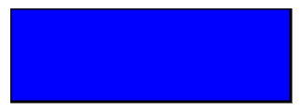
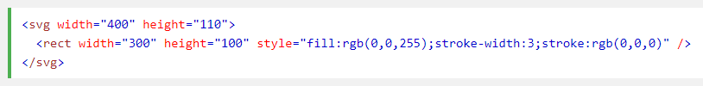
ຮູບຮ່າງຂອງ SVG
SVG ຮູບສີ່ແຈສາກ - <rect>
<rect> ເປັນອົງປະກອບໄດ້ຖືກນໍາໃຊ້ເພື່ອສ້າງຮູບສີ່ແຈສາກແລະການປ່ຽນແປງຂອງຮູບຮ່າງຂອງຮູບສີ່ແຈສາກໄດ້:

Slide 6
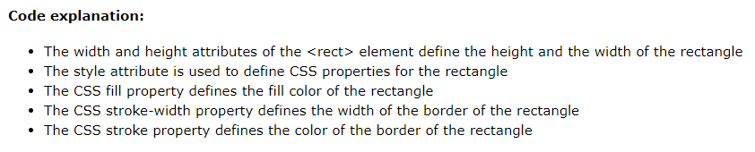
ຮູບຮ່າງຂອງ SVG

Slide 7

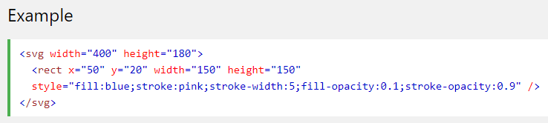
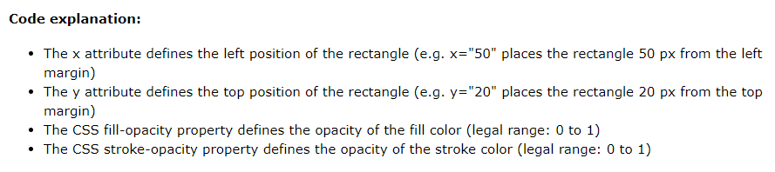
ຮູບຮ່າງຂອງ SVG

Slide 8

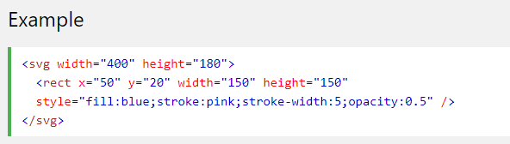

ຮູບຮ່າງຂອງ SVG

Slide 9
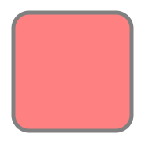
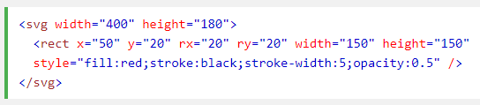

ຮູບຮ່າງຂອງ SVG

Slide 10
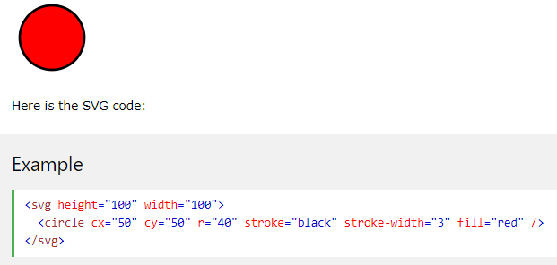
ຮູບຮ່າງຂອງ SVG
ວົງມົນຂອງ SVG <circle>
ອົງປະກອບຂອງ <circle> ຖືກໃຊ້ເພື່ອສ້າງວົງກົມ:
ອະທິບາຍ code:
ໄດ້ ຄຸນລັກສະນະ cx ແລະ cy ກຳ ນົດຈຸດປະສານງານ x ແລະ y ຂອງໃຈກາງຂອງວົງມົນ. ຖ້າມີການຍົກເວັ້ນ cx ແລະ cy, ສູນກາງຂອງວົງມົນຖືກຕັ້ງເປັນ (0,0)
ໄດ້ ຄຸນລັກສະນະ r ກໍານົດລັດສະີຂອງວົງມົນ

Slide 11
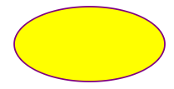
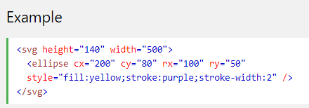
ຮູບຮ່າງຂອງ SVG
SVG Ellipse - <ellipse>
ອົງປະກອບ <ellipse> ແມ່ນໃຊ້ເພື່ອສ້າງ ellipse.
ຮູບວົງມົນມີຄວາມກ່ຽວຂ້ອງຢ່າງໃກ້ຊິດກັບວົງມົນ. ຄວາມແຕກຕ່າງellipse ມີລັດສະໝີ x ແລະ y ທີ່ແຕກຕ່າງຈາກກັນແລະກັນ, ໃນຂະນະທີ່ວົງມົນມີລັດສະໝີ x ແລະ y ເທົ່າກັນ:

Slide 12
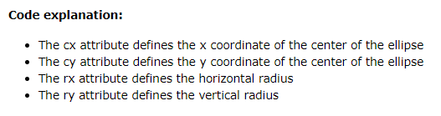
SVG ຮູບວົງມົນ <ellipse>

Slide 13
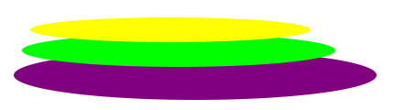
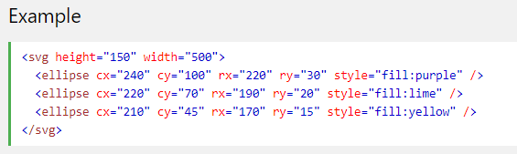
SVG ຮູບວົງມົນ - <ellipse>

Slide 14
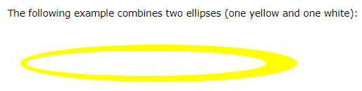
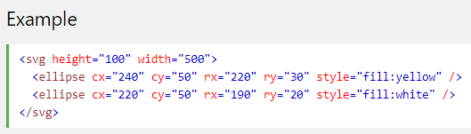
SVG ຮູບວົງມົນ - <ellipse>

Slide 15
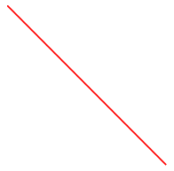
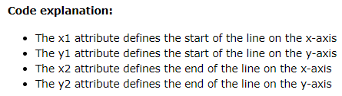
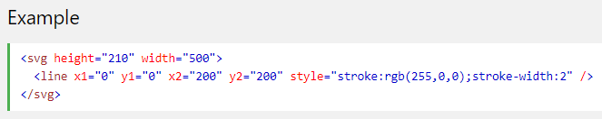
ເສັ້ນ SVG - <line>
<line> ເປັນ element ທີ່ຖືກໃຊ້ເພື່ອສ້າງ ເສັ້ນ

Slide 16
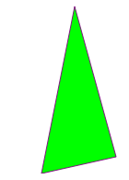
ໂພລີກອນ SVG <polygon>
ອົງປະກອບຂອງ <polygon> ຖືກໃຊ້ເພື່ອສ້າງກຣາຟິກທີ່ປະກອບດ້ວຍຢ່າງ ໜ້ອຍ ສາມດ້ານ.
ຮູບຫຼາຍຫຼ່ຽມແມ່ນເຮັດດ້ວຍເສັ້ນຊື່, ແລະຮູບຮ່າງແມ່ນ “closed" (ສາຍທັງໝົດເຊື່ອມຕໍ່ກັນ).

Slide 17
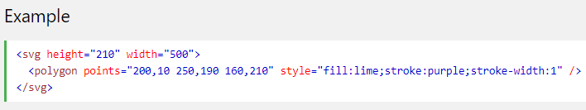
SVG <polygon>

Slide 18
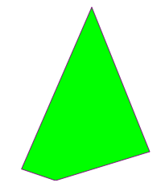
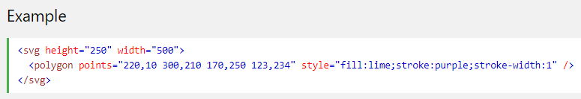
SVG <ໂພລີກອນ>

Slide 19
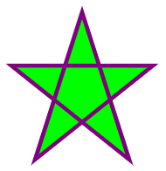
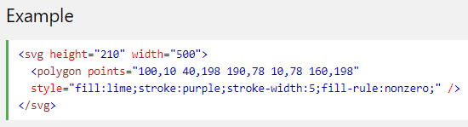
SVG <polygon>

Slide 20
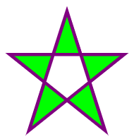
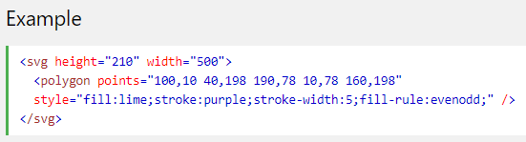
SVG <polygon>

Slide 21
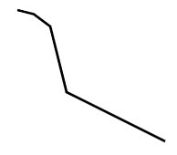
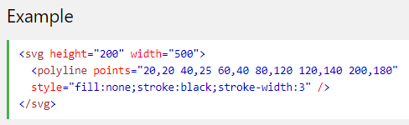
SVG ໂພລີລາຍ - <polyline>
ອົງປະກອບຂອງ <polyline> ຖືກໃຊ້ເພື່ອສ້າງຮູບຮ່າງອັນໃດນຶ່ງທີ່ປະກອບດ້ວຍພຽງແຕ່ເສັ້ນຊື່ (ທີ່ເຊື່ອມຕໍ່ກັນຢູ່ຫຼາຍຈຸດ):

Slide 22
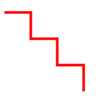
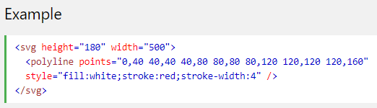
SVG ໂພລີລາຍ - <polyline>

Slide 23
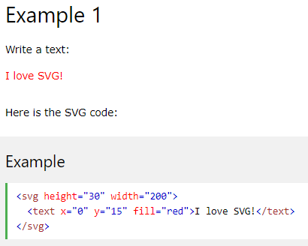
SVG <text>
</text> ເປັນອົງປະກອບແມ່ນໃຊ້ເພື່ອ ກຳ ນົດຂໍ້ຄວາມ.

Slide 24
SVG <text>
<text> ອົງປະກອບແມ່ນໃຊ້ເພື່ອ ກຳ ນົດຂໍ້ຄວາມ.

Slide 25
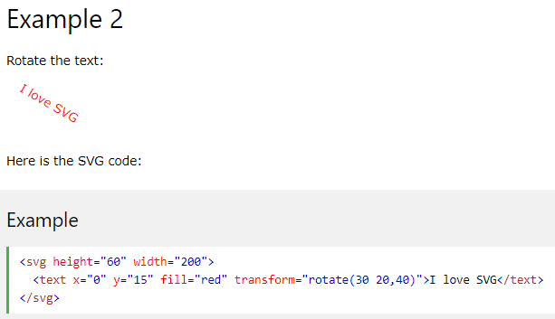
SVG <text>

Slide 26
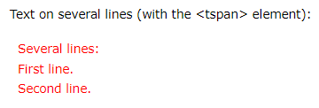
SVG <text>
ອົງປະກອບຂອງ </text> ສາມາດຈັດລຽງຢູ່ໃນຈໍານວນຂອງກຸ່ມຍ່ອຍໃດນຶ່ງດ້ວຍເຄື່ອງໝາຍ <tspan>
<tspan> ເປັນອົງປະກອບທີ່ສາມາດບັນຈຸຮູບແບບແລະ ຕຳ ແໜ່ງ ທີ່ແຕກຕ່າງກັນ.

Slide 27
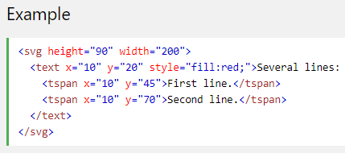
SVG <text>

Slide 28

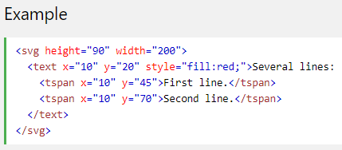
SVG <text>

Slide 29
ຄຸນສົມບັດຂອງ SVG Stroke
SVG ສະເໜີຄຸນສົມບັດເສັ້ນເລືອດໃນຂອບເຂດທີ່ກວ້າງຂວາງ. ຢູ່ໃນພາກນີ້ພວກເຮົາຈະຊອກຫາຢູ່ໃນດັ່ງຕໍ່ໄປນີ້:
stroke
Stroke-width
Stroke-linecap
Stroke-dasharray
ຄຸນສົມບັດເສັ້ນເລືອດຕັນໃນທັງທັງສາມາດ ນຳ ໃຊ້ໄດ້ກັບປະເພດຂອງເສັ້ນ, ຂໍ້ຄວາມແລະໂຄງຮ່າງຂອງອົງປະກອບຕ່າງ ເຊັ່ນ: ວົງມົນ.

Slide 30

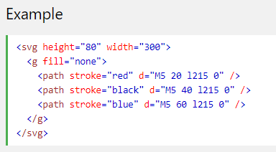
ຄຸນສົມບັດຂອງ SVG Stroke

Slide 31

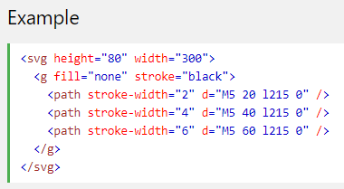
ຊັບສິນຄວາມກວ້າງຂອງ SVG stroke

Slide 32

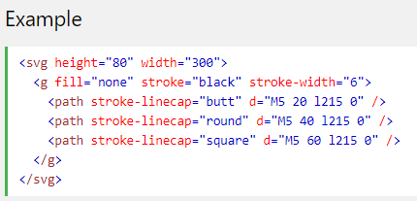
ຄຸນ​ສົມ​ບັດຂອງ SVG stroke-linecap

Slide 33

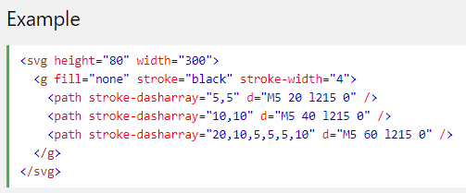
ຄຸນ​ສົມ​ບັດຂອງ SVG stroke-linecap

